Slide 1

자본주의와 노동자
한지원(노동자운동연구소 연구실장)

Slide 2
노동자는 시민인가?

Slide 3

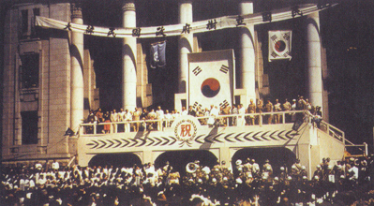
조선시대 신분제
대한민국 민주주의
“주여, 우리를 매 맞지 않게 하옵소서. 우리를 매 맞아 죽지 않게 하옵소서.
주여, 우리를 굶어 죽지 않게 하소서.
주여, 우리 어미 아비 자식이 한데 모여 살게 하소서” - 조선 말기 노비들의 주기도문
“대한민국은 민주공화국이다. 모든 권력은 국민에게서 나온다”
- 대한민국 헌법 제1조

Slide 4
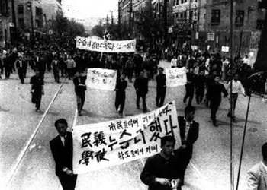
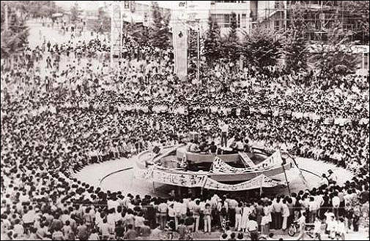
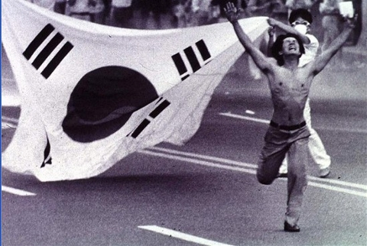
민주화 운동
60년 4.19 혁명
80년 5.18 광주항쟁
87년 6월 항쟁
97년 정권 교체

Slide 5
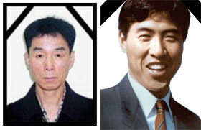
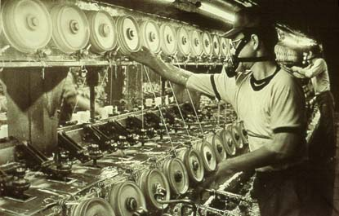
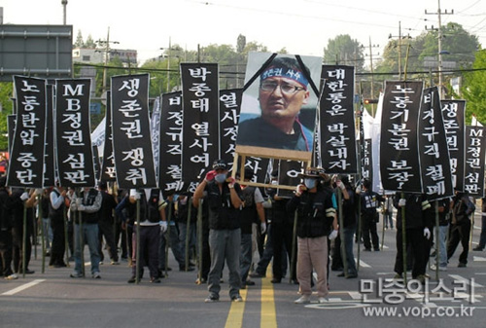
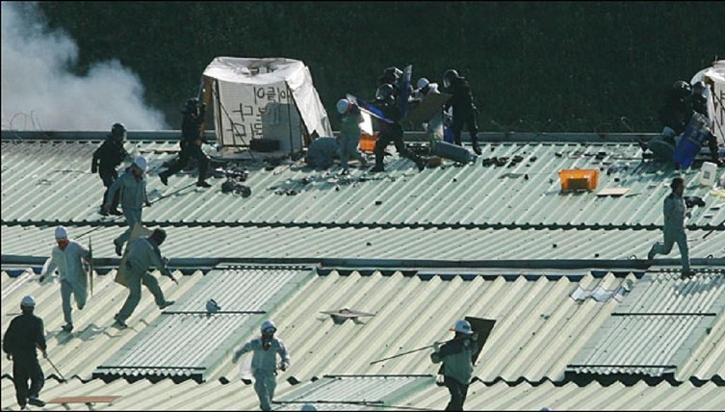
시민으로 인정받지 못한 노동자들
원진레이온: 53년부터 93년까지 1만3천명 이산화탄소 중독
`03년 배달호, 김주익 열사: 노조 투쟁에 대한 수백억 대의 손배소
`09년 박종태 열사: 최저임금도 받지 못하는 특수고용노동자
`09 쌍용차 정리해고: 3천명 해고와 이어진 19명의 죽음

Slide 6
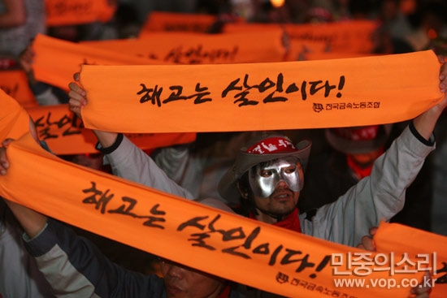
신분제와 민주공화국
조선시대 신분제
대한민국 민주주의
“주여, 우리를 매 맞지 않게 하옵소서. 우리를 매 맞아 죽지 않게 하옵소서.
주여, 우리를 굶어 죽지 않게 하소서.
주여, 우리 어미 아비 자식이 한데 모여 살게 하소서” - 조선 말기 노비들의 주기도문
“우리를 해고되어 죽지 않게 하옵소서.
“우리 어미가 식당 노동자로, 아비가 일용직 건설 노동자로, 자식이 편의점 알바로 흩어지지 않고 한데 모여 살게 하소서”
- 해고된 쌍용차 노동자 가족

Slide 7
자유 민주주의?
자본의 민주주의!
대한민국 노동자는 27% 시민
노동시간 연 2,500시간
  자본의 지시에 따르는 종업원
재생산시간 연 1,000시간
  다시 일하기 위해 준비
수면 시간 연 2200시간
시민으로 자유를 허락 받은 시간은?
  연 2300시간 이하

Slide 8
당신의 시간(일 또는 주) 써 넣으세요
노동시간(출근준비시간,이동시간포함) ____________
재생산 시간(가사, 교육, 피로로 인한 휴식 등 가족 유지와 다음 노동을 위해 사용되는) ____________
수면시간 ____________
시민으로 활동하는 시간(위 시간 제외) __________

Slide 9
민주노조는 노동자가 시민으로 인정받는 수단
민주노조의 기본활동 :
  고용안정, 임금인상, 노동시간단축
최소한 50% 시민이 되기 위해 :
  노동시간 1,400시간 내외로 축소
  그만큼의 임금인상과 고용보장

Slide 10
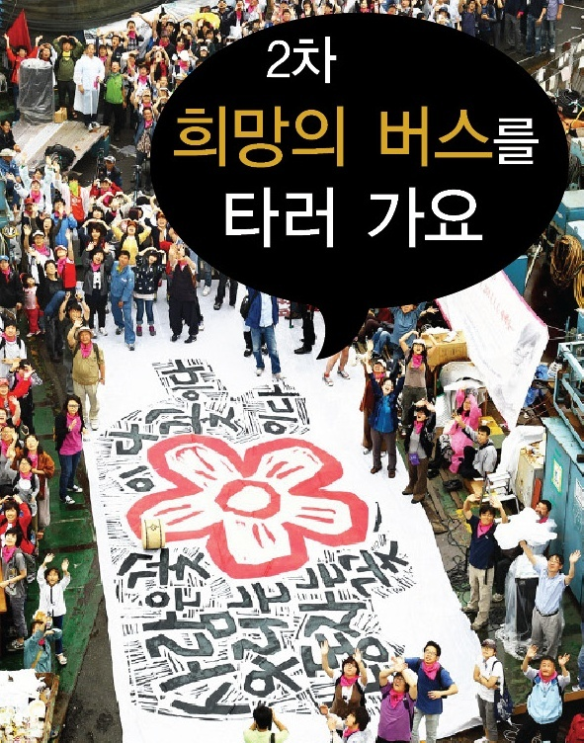
민주노조는 함께 싸워, 함께 이기는 것
- 임금인상과 노동시간 단축은 자본에게는 그만큼의 이익 감소
노동자가 시민이 되면, 자본은 주인 행세를 할 수 없는 것
시민으로 인정받는 투쟁이 바로 계급투쟁
하지만 노동자는 혼자 싸워 이길 수 없음.

Slide 11
한국의 자본주의

Slide 12
I. 공공기관은 왜 민간위탁을 하는가?
자본을 지원 하기 위해 시민서비스 축소, 나쁜일자리를 통한 이익 창출을 도모.
시민
공공서비스
좋은 일자리
시민세금
공공서비스
서비스 악화
나쁜일자리
자본 지원
자본이익증가

Slide 13
광주광역시 예산의 예
 | 2011년 | 작년 대비 증가
기업 직접 지원 | 892억 | 238억 증가
문화예술 (지역토호지원) | 1,771억 | 150억 증가
수송/교통( 공공교통) | 3,059억 | 118억 감소
- 공공서비스 감소 + 민간위탁 증가 = 기업과 지역토호 지원금의 증가

Slide 14
II. 한미 FTA, 왜 기를 쓰고 통과시키려고 하나?
93년 OECD가입
98년
IMF 구조조정
2011년
한미FTA
96년
노동법 날치기
공공부문규제철폐
금융시장규제철폐
노동시장규제철폐
상품개방확대
시장규제완화

Slide 15
규제 철폐 (상품, 금융, 노동)
재벌 이익 (재벌 20년 사이 30배 이상 증가)
자산 투기 이익 (부동산 20년 사이 5배 증가)
비정규직 2배 증가
실질임금 정체, 저임금 노동자층 확대
경제위기 빈도

Slide 16
96년과 2011년
96년 노동법 날치기
97년 외환위기
DJ 당선
대규모 정리해고
재벌 일부 부도, 대부분 이익 급증
빈부격차 최악 증가
2011년 FTA 날치기
2012년 유럽발경제위기
정권교체
대규모 구조조정
재벌 미국에서 생존
공공부문 시장화

Slide 17
III. 한국은 어떻게 재벌의 나라가 되었는가?

Slide 18
초국적기업이 된 재벌들
단위: 백만개
 | TV | 휴대폰 | 메모리 | LCD
국내 | 1, | 53 | 37,425 | 149
국외 | 35 | 157 | 0 | 6
국내비중 | 3% | 25% | 100% | 96%
삼성전자
단위: 백만개
 | 휴대폰 | TV | 세탁기 | 냉장고 | 에어컨 | LCD
국내 | 60 | 3.5 | 5.4 | 3 | 5 | 5
국외 | 85.7 | 25.3 | 4.6 | 5 | 8.1 | 0
국내비중 | 41% | 12% | 54% | 38% | 38% | 100%
LG전자

Slide 19
은행보다 더 큰 재벌의 금융 계열사
삼성그룹 금융계열사 수익 | 매출 47조 순익 4조 >> 국민은행그룹 25조매출 1조순익
30대 재벌 현금성 자산 | 2002년 43조 → 2010년 138조
30대 재벌 부채비율 | 1997년 509% → 2010년 142%
30대 재벌의 비수신 금융 산업 비중 | 97년 30% 내외 → 2010년 80% 내외

Slide 20
경제위기=노동은 죽고, 재벌은 사는..
 | 2008 | 2009 | 2010
1인당 국민총소득(만원) | 2,128 | 2,195 | 2,400
노동소득분배율 | 61 | 60.9 | 59.2
고용률 | 59.5 | 58.6 | 58.7
30대 재벌 매출(조원) | 939 | 941 | 1,121
30대 재벌 순익(조원) | 33 | 46 | 79

Slide 21
재벌은 노동 수탈의 꼭대기에 위치
재벌
핵심부품사
2~3차 하청기업
저임금서비스업

Slide 22
2012년 전망

Slide 23
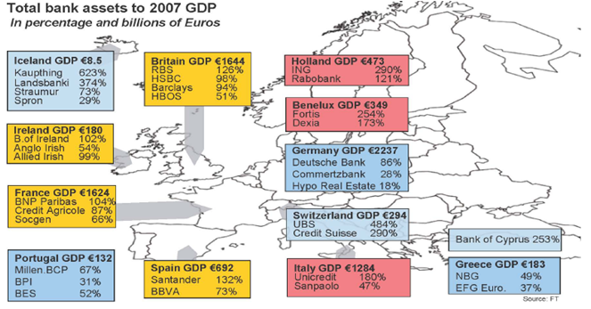
경제위기 심화 _ 대책 없는 유럽
재정위기에서 은행위기로. 대마필사(大馬必死)

Slide 24
한국, 재벌 중심 노동 배제 정책 강화
재벌 수출 지원 중심 경제 정책 강화
정치 권력의 재벌에 대한 통제 수준 약화
재벌의 공세적 노동 탄압 확대
재벌의 초국적 기업화 확대와 국민경제 이탈

Slide 25
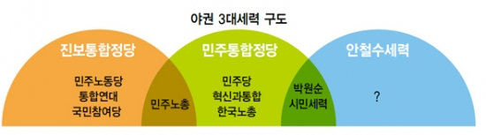
흔들리는 노동자 정치
노동 없는 진보정당, 노동 없는 복지 만연
지금 경제위기 시대, 노동 위기 시대는 정권교체 이상이 필요!

Slide 26
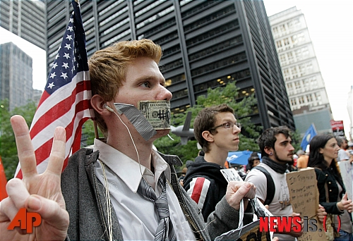
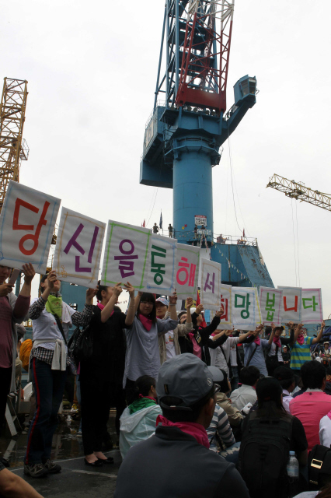
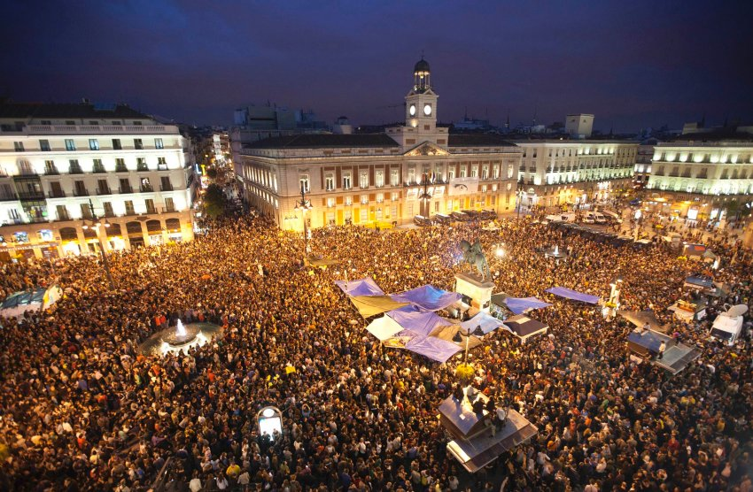
스스로 일어서는 노동자

Slide 27
감사합니다
노동자운동연구소 02-778-4001, psspawm@gmail.com

